Slide 1
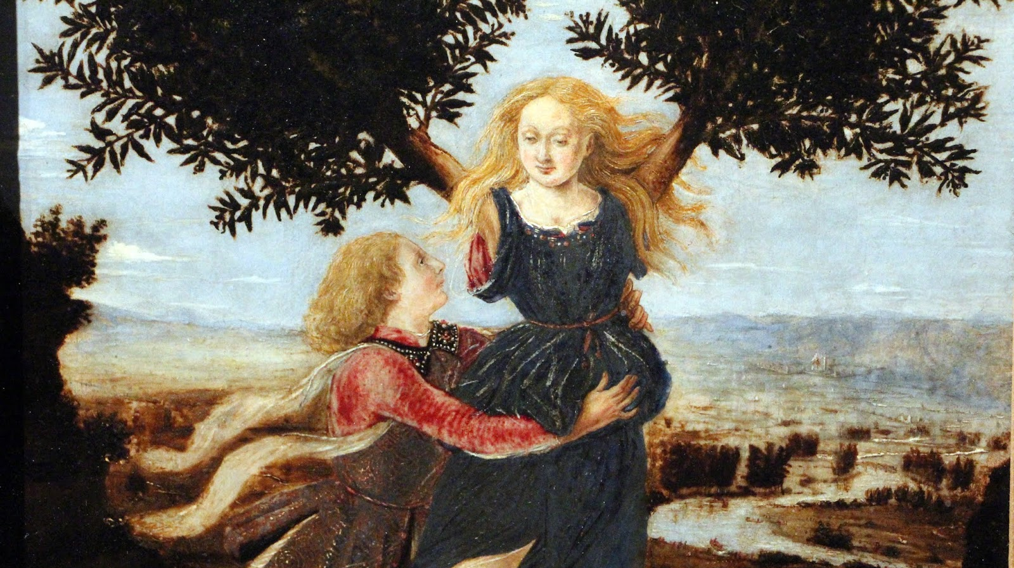

Slide 2
Ovidio, Metamorfosi I, 490-524
Phoebus amat visaeque cupit conubia Daphnes, 490
quodque cupit, sperat, suaque illum oracula fallunt,
utque leves stipulae demptis adolentur aristis,
ut facibus saepes ardent, quas forte viator
vel nimis admovit vel iam sub luce reliquit,
sic deus in flammas abiit, sic pectore toto 495
uritur et sterilem sperando nutrit amorem.
Spectat inornatos collo pendere capillos
et 'quid, si comantur?' ait. videt igne micantes
sideribus similes oculos, videt oscula, quae non
est vidisse satis; laudat digitosque manusque 500
bracchiaque et nudos media plus parte lacertos;
si qua latent, meliora putat. fugit ocior aura
illa levi neque ad haec revocantis verba resistit:

Slide 3
Febo arde tutto d’amore e dopo aver visto Dafne desidera congiungersi con lei, spera di realizzare la sua brama e si lascia ingannare dai suoi stessi oracoli. Come si bruciano le stoppie dopo la mietitura, come vanno a fuoco le siepi se un viandante vi accosta troppo una fiaccola o ve la lascia, allontanandosi all’alba, così arde il dio e la fiamma divampa in tutto il suo petto e nutre di speranza un amore che speranza non ha (sterilem amorem). Contempla i capelli di lei che scendono in disordine sul collo e pensa come sarebbero belli se fossero pettinati; vede i suoi occhi scintillanti come le stelle; guarda la sua piccola bocca, ma guardarla non gli basta; ammira le dita, le braccia nude fin oltre il gomito; immagina ancor più belle di quanto non siano le parti che non gli è dato vedere. Ella fugge più veloce del soffio del vento e non si ferma alla voce di lui che così la supplica:

Slide 4
«Nympha, precor, Penei, mane! non insequor hostis;
nympha, mane! sic agna lupum, sic cerva leonem, 505
sic aquilam penna fugiunt trepidante columbae,
hostes quaeque suos: amor est mihi causa sequendi!
me miserum! ne prona cadas indignave laedi
crura notent sentes et sim tibi causa doloris!
aspera, qua properas, loca sunt: moderatius, oro, 510
curre fugamque inhibe, moderatius insequar ipse.
cui placeas, inquire tamen: non incola montis,
non ego sum pastor, non hic armenta gregesque
horridus observo. nescis, temeraria, nescis,
quem fugias, ideoque fugis: mihi Delphica tellus 515
et Claros et Tenedos Patareaque regia servit;
Iuppiter est genitor; per me, quod eritque fuitque
estque, patet; per me concordant carmina nervis.

Slide 5
Certa quidem nostra est, nostra tamen una sagitta
certior, in vacuo quae vulnera pectore fecit! 520
inventum medicina meum est, opiferque per orbem
dicor, et herbarum subiecta potentia nobis.
ei mihi, quod nullis amor est sanabilis herbis
nec prosunt domino, quae prosunt omnibus, artes!»

Slide 6
Ti prego, fermati, o ninfa Peneide! Non ti inseguo come un nemico! Tu mi fuggi come l’agnello fugge il lupo, come le colombe con le ali trepide si sottraggono all’aquila! Ma quelle lo fanno giustamente, perché si tratta di loro nemici, mentre nel mio caso è l’amore che mi induce a seguirti! Me infelice! Temo che nella corsa tu inciampi e cada e i rovi graffino le tue gambe che non meritano ferite e che proprio io divenga per te causa di dolore! I luoghi che attraversi di corsa sono aspri; rallenta la tua fuga, te ne prego! Anch’io rallenterò il mio inseguimento. Cedi almeno alla curiosità di sapere chi è colui che di te si è invaghito! Non sono un montanaro né un irsuto pastore che sia qui a far la guardia a greggi e armenti. Non sai, non sai, o temeraria, a chi tenti di fuggire ed è per questo che lo fai! Io sono il re di Delfi, di Claro, di Tenedo e Patara. Mio padre è Giove. Io svelo il futuro, il passato e il presente, io insegno ad accordare il suono della cetra col canto. Le mie frecce non sbagliano il bersaglio, eppure meglio di esse lo ha centrato quell’unica che mi ferì nel mezzo del petto. L’arte della medicina è una mia scoperta e in tutta la terra sono chiamato il taumaturgo: anche il potere delle erbe dipende da me. Ahimè! Come l’amore non si può curare con le erbe e come sono inutili a colui che le possiede le arti che agli altri giovano!».

Slide 7
Virgilio, Ecloga 2, 19
despectus tibi sum, nec qui sim quaeris, Alexi!
Io sono da te disprezzato, e tu, Alessi, non cerchi chi io sia!

Slide 8
Virgilio, Ecloga 10, 49
A, tibi ne teneras glacies secet aspera plantas!
Ah, l’aspro ghiaccio non ti ferisca le tenere piante dei piedi!

